Slide 1
COSMAX R&I
매출 분석 자료
20XX. XX. XX
XX Lab

Slide 2
목 차
I. 25년 성과 리뷰
생산용 초기 투입량 추천 시스템 구축
연구소 스마트조색 AI 제형 확장
BYNIQ 맞춤형 샴푸
맞춤형 화장품
맞춤형 화장품 자동 제조 시스템 개발
II. 26년 중점 추진 전략 및 세부 내용
생산용 초기 투입량 추천 시스템 고도화
스마트조색 AI 고도화
파우더 자동 평량 장치 개발
맞춤형 메이크업
맞춤형 헤어케어
III. 26년 경영 키워드: 프리미엄 가치
생애 맞춤형 제품
탈모 완화 성분 Delivery system
탈모 완화 성분 함유한 생분해성 스피큘(패치)
두피 장벽 개선 기능성

Slide 3

DF랩 소개
DF Lab.
CAI Division- DF랩
AI 활용 시스템 개발, 맞춤형 및 자동 실험 연구 집중
CAI Division
COSAMX Artificial Intelligence
연구/생산 효율성 증대
- 연구소용 스마트 조색 AI 시스템 개발
- 생산용 초기 투입량 AI 추천 시스템 개발
- 프로세스 효율화
맞춤형 제형 개발
- 맞춤형 헤어케어/스킨케어/메이크업
- 3WAAU, BYNIQ 맞춤형 제품 연구
- 로직 개발
자동화 시스템 개발
- 로봇팔 이용 자동 실험 시스템 개발
Improve
efficiency
DF Lab
Digital Formulation
FA Team Formulation Architecture
초 개인화 맞춤형화장품 개발, 자동 실험 생산 로직 및 시스템 연구
초격차 기술
The
science
of beauty
신규 트랜드 창출
SL Team Smart Laboratory
AI 활용 연구/생산 색상 시스템 개발 및 프로세스 효율화
AI의 적극 활용
Product
development
System
development

Slide 4
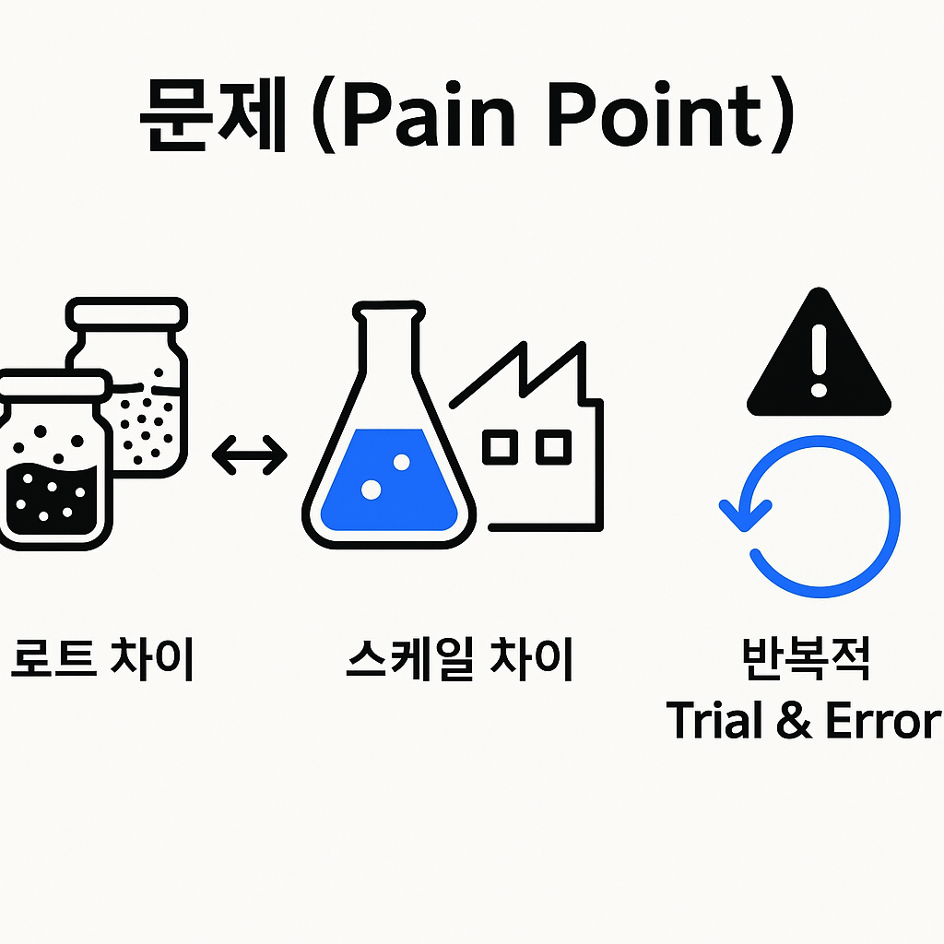
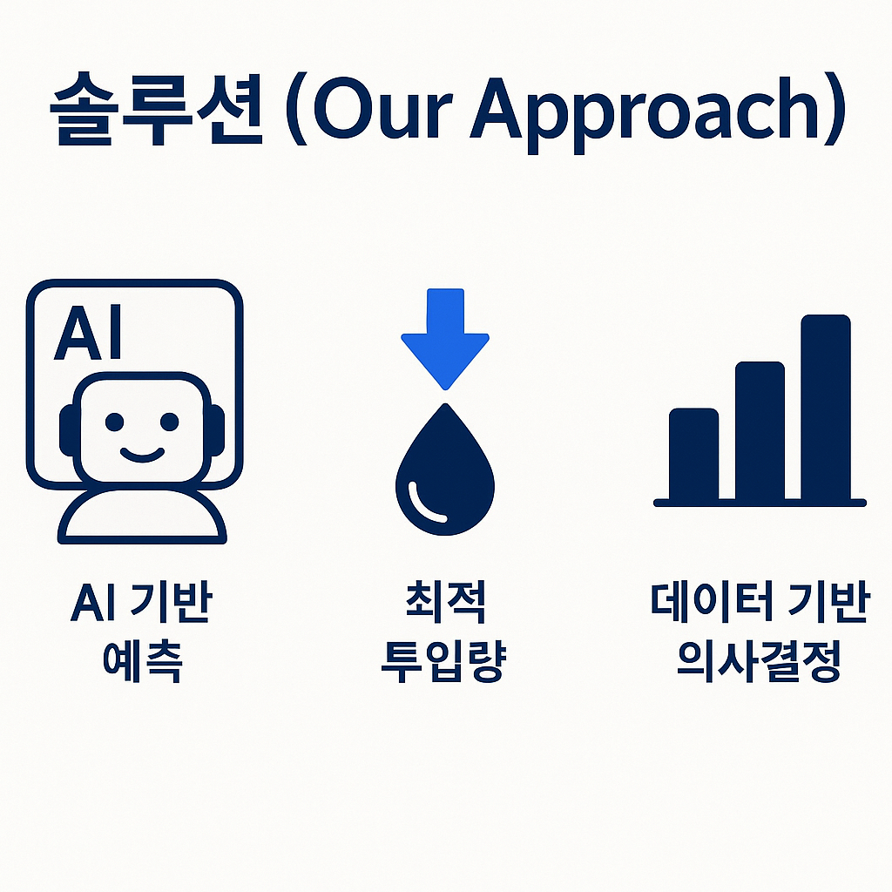

Ⅰ. 25년 실적 : 생산용 초기 투입량 추천 시스템 구축
DF Lab.
개발 배경
파우더 제품 생산
솔루션 제안
- 색소 원료 로트별 색상 차이 발생
→ 같은 처방, 동일 함량으로 생산 어려움
➔ 색소 원료 로트 별 측색 값 및 생산 스케일
모델에 반영
- 연구소 ⟷ 공장
→ 생산 스케일 차이에 따른 색상 차이 발생
➔ 연구소 샘플 및 생산품 색상 데이터 기반
AI 예측 모델 구축(서울대 공동연구)
- 조색 과정 Trial & Error 반복
→ 제조자 경험 및 색상에 따른 제조 시간 비례
표준품과 가장 유사한 색상에 근접한
초기 투입량 출력(조색과정 단축)
➔ 생산 시간, 원료 사용량, 색상 품질 편차 개선 필요

